Slide 1

James Souza
Igor
Bruno Figueiredo

Slide 2
Apresentação
Visão geral
Objetivos
Inspirações
Wireframe

Slide 3
Visão geral
Visão geral rápida sobre o que essa reunião tratará:
Agenda
O que esperar

Slide 4
Objetivos
Descreva o(s) objetivo(s) do projeto.
Novas ideias para produtos ou serviços?
Novas ideias para recursos?
Nomes para recursos/produtos?
Ideias de promoção?
Novo processo para fazer algo?
Defina as principais exigências ou restrições.

Slide 5
Inspirações
Vetcar
http://www.vetcar.com.br/
Giant Media
https://giantmedia.com.au/

Slide 6

Vetcar

Slide 7
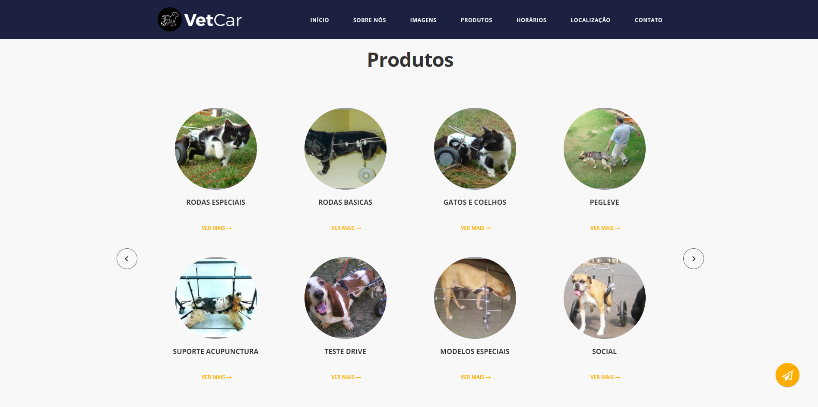
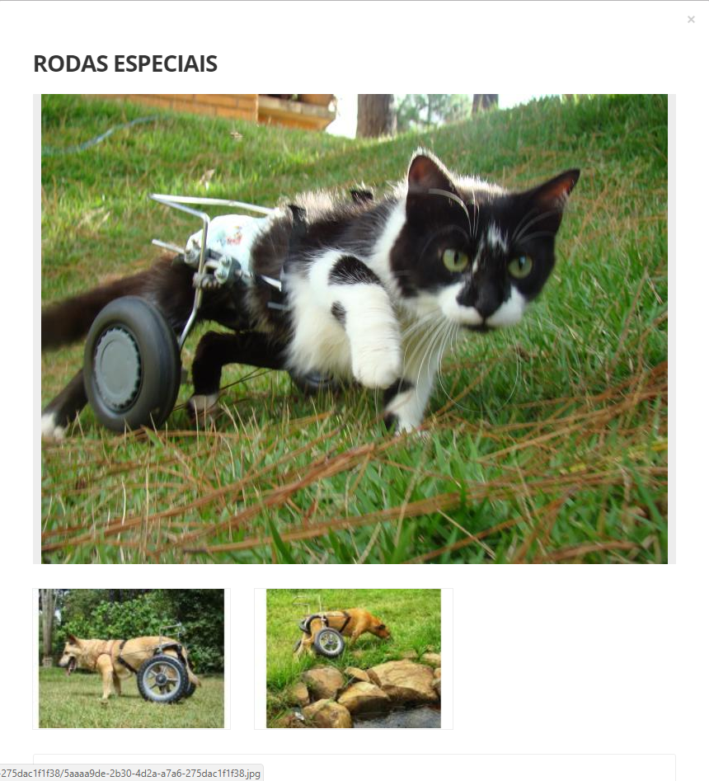

Slide 8
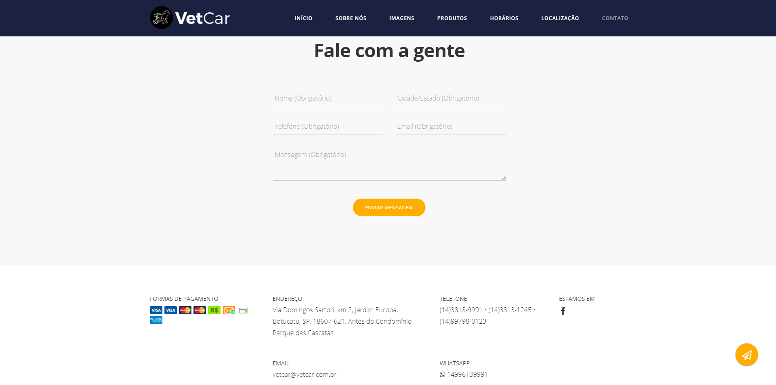

Slide 9

Giant Media

Slide 10


Slide 11


Slide 12
Wireframe
Analise as ideias.
Verifique as exigências e as restrições.
Crie um protótipo.

